Slide 1

RADĪTĀJS RUNĀ
1.tēma 3.oktobrī, 2026

Slide 2


"Dievs vecos laikos daudzkārt un dažādi runāhus caur praviešiem uz tēviem, šinīs pēdīgās dienās uz mums ir runājis caur Dēlu, ko Viņš ir iecēlis par visu lietu mantinieku, caur ko Viņš arī pasauli radījis." (Ebrejiem 1:1-2)

Slide 3



Vai tu kādreiz esi runājis TIEŠI ar Dievu? Vai tu ar savām ausīm esi dzirdējis Viņa Vārdus? Atbilde, protams, ir: „Nē”.
Mēs varam sazināties ar Dievu tikai netiešā veidā (lūgšana, Bībele, pravieši u. c.)
Kāds ir iemesls tam, ka mēs nespējam runāt ar Dievu tieši? Vai tas vienmēr ir bijis tā? Vai kādu dienu mums izdosies to darīt?
Kā Dievs sākotnēji sazinājās ar cilvēci?
1
Kāpēc cilvēce pārstāja sazināties ar Dievu?
2
Kā Dievs centās atjaunot sazināšanos?
3
Kāpēc tagad nevaram sazināties ar Dievu tieši?
4
Kā šodien varam sazināties ar Dievu?
5

Slide 4






KĀ DIEVS SĀKOTNĒJI SAZINĀJĀS AR CILVĒCI?
“Un Dievs Tas Kungs pavēlēja cilvēkam, sacīdams: "No visiem dārza kokiem ēzdams ēd” (1.Mozus 2:16)
Sākumā Dievs radīja pasauli, lai tajā dzīvotu cilvēki (Jes. 45:18).
Kad viss bija sagatavots, Viņš radīja Ādamu no zemes putekļiem (1. Moz. 2:4–7).
Tajā pašā dienā Viņš radīja Ievu no Ādama ribas (1. Moz. 2:18, 21–22).
Cilvēce jau bija pilnībā izveidota un gatava apdzīvot tikko radīto pasauli (1. Moz. 1:27).

Slide 5




KĀ DIEVS SĀKOTNĒJI SAZINĀJĀS AR CILVĒCI?
“Un Dievs Tas Kungs pavēlēja cilvēkam, sacīdams: "No visiem dārza kokiem ēzdams ēd” (1.Mozus 2:16)
Šī procesa laikā starp Dievu un Ādamu notika intensīva saziņa:
Viņš deva viņam norādījumus par darbu, kas viņam bija jāveic Ēdenē (1. Moz. 2:15).
Viņš norādīja uz viņa ierobežojumiem
(1. Moz. 2:16–17).
Viņš lūdza viņam dot vārdus dzīvniekiem
(1. Moz. 2:19).
Viņš iepazīstināja viņu ar Ievu un salaulāja viņus (1. Moz. 2:22–24).

Slide 6




KĀ DIEVS SĀKOTNĒJI SAZINĀJĀS AR CILVĒCI?
“Un Dievs Tas Kungs pavēlēja cilvēkam, sacīdams: "No visiem dārza kokiem ēzdams ēd” (1.Mozus 2:16)
Dievs norādīja Ādamam un Ievai, kā viņiem jāuzvedas un kādam jābūt viņu uzturam (1. Moz. 1:28–29).
Viņš tos radīja kā sociālas būtnes, kurām piemīt spēja sazināties ne tikai savā starpā, bet arī ar citām būtnēm (piemēram, eņģeļiem).
Pēc tam Viņš radīja un iesvētija septīto dienu, lai varētu baudīt abi saseudzībā visu šo dienu.
No radīšanas brīža Dievs katru dienu satikās ar viņiem, līdz pat vakaram (1. Moz. 3:8 DHHe).

Slide 7






KĀPĒC CILVĒCE PĀRTRAUCA SAZINĀTIES AR DIEVU?
“Tas atbildēja: "Es dzirdēju Tavu balsi dārzā, un mani pārņēma bailes, jo es esmu kails, un es paslēpos."” (1.Mozus 3:10)
Ādams un Ieva tika radīti ar spēju brīvi izvēlēties. Lai viņi varētu izmantot šo brīvību, Dievs viņiem deva visu, taču vienu koku atstāja Sev (1. Moz. 2:16–17).
Pie tā paša koka kārdinātājs, pārģērbies par čūsku un izliekoties, ka vēlas Ādama un Ievas labklību, stāstīja viņiem visādus melus (Ieva aizliegto augli deva Ieva nodeva tālāk Ādamam): jūs esat nemirstīgi („jūs nemirsiet”); jūs kļūsiet par dieviem („jūs būsiet kā Dievs”); Dievs no jums slēpj patiesību („Dievs zina, ka…”) (1. Moz. 3:1–5).
Piesaistīta aizliegtā augļa brīnumam, Ieva ēda no tā un pamudināja arī Ādamu, no tā ēst (1. Moz. 3:6).
Tajā brīdī gIausmas apģērbs, kas viņus apklāja, pazuda; viņi ieraudzīja, ka ir kaili, un meklēja veidus, kā noslēpt savu nepareizo rīcību (1. Moz. 3:7).
No šī brīža viņu attiecībās iesākās lūzums, sajutās ļoti vainīgi, ka nepaklausīja, ka vairs nevēlējās sazināties ar Dievu (1. Moz. 3:8).

Slide 8





KĀ DIEVS CENTĀS ATJAUNOT SAZINĀŠAANOS?
“Un Dievs Tas Kungs sauca cilvēku, sacīdams: "Kur tu esi?"” (1Mozus 3:9)
Zinot, ka Ādams un Ieva bija grēkojuši, Dievs — kā parasti — piegāja klāt, lai ar viņiem parunātos. Pirmo reizi, tā vietā, lai viņi priecīgi iznāktu Viņu sagaidīt, Dievam nācās viņus aicināt, viņus uz satikšanos (1. Moz. 3:8–9).
Lai gan viņi vairs nevēlējās sazināties ar Dievu, Dievs tomēr vēlējās atjaunot attiecības ar viņiem. Viņš no šiem grēciniekiem neizvairījās, bet gan lika viņam saskarties ar savu grēku, cerot uz viņa nožēlu (1. Moz. 3:10–11).
Gadsimtiem vēlāk Dievs ar Savu skatu uzlūkoja vēl vienu grēcinieku, lai viņš nāktu pie nožēlas, tas bija Pēteris (Lk. 22:61–62).
Pēteris neattaisnojās, atzina savu grēku, nožēloja, bet Ādams un Ieva taisnojās Dieva priekšā un sāka vainot citus par savu pārkāpumu (1. Moz. 3:12–13).
Šodien kā cilvēki, rīkojamies līdzīgi. Mēs turpinām grēkot un mēģināms sevi attaisnot. Grrēks ir lipīgs, tas „pielīp” pielīp mums, bet Dievs joprojām vēlas ar mums atjaunot attiecības, aicina: „Nāciet pie Manis visi!” (Jes. 55:3).

Slide 9




KĀPĒC TAGAD NEVARAM SAZINĀTIES AR DIEVU TIEŠI?
„Un Viņš izdzina cilvēku ārā; un Viņš nolika uz austrumiem no Ēdenes dārza ķerubus un abpus liesmojošu zobenu, lai sargātu ceļu uz dzīvības koku” (1. Mozus 3:24).
Dievs izstāstīja grēcīgajam pāri, kādas būs viņu grēka sekas, starp kurām bija arī tas, ka pēc izraidīšanas no Ēdenes viņiem vairs nebūs iespējama tieša saruna ar Dievu (1. Moz. 3:16–24).
Ietekme uz:
Ievu
Ādamu
Visiem
Līdzvērtības zaudēšana pret Ādamu
Dzemdību sāpes
Audzēt barību, lai varētu ēst
Strādāt vaiga sviedros
Atšķiršana no Dieva
Nāve
Pirms Dievs paziņoja viņiem par grēka sekām, Viņš piedāvāja risinājumu: ka kāds no Ievas pēcnācējiem iznīcinās sātana varu un atjaunos cilvēci
(1. Moz. 3:15).
Dievs caur praviešiem paziņoja, kā notiks atpestīšana: Dievs kļuva par cilvēku, cieta nāvi par mūsu grēkiem, augšāmcēlās un dāvā mums mūžīgo dzīvību (Jes. 9:6;
53:6, 10–11).
Tiklīdz radās grēks, tika dots arī apsolījums par Glābēja nākšanu.

Slide 10

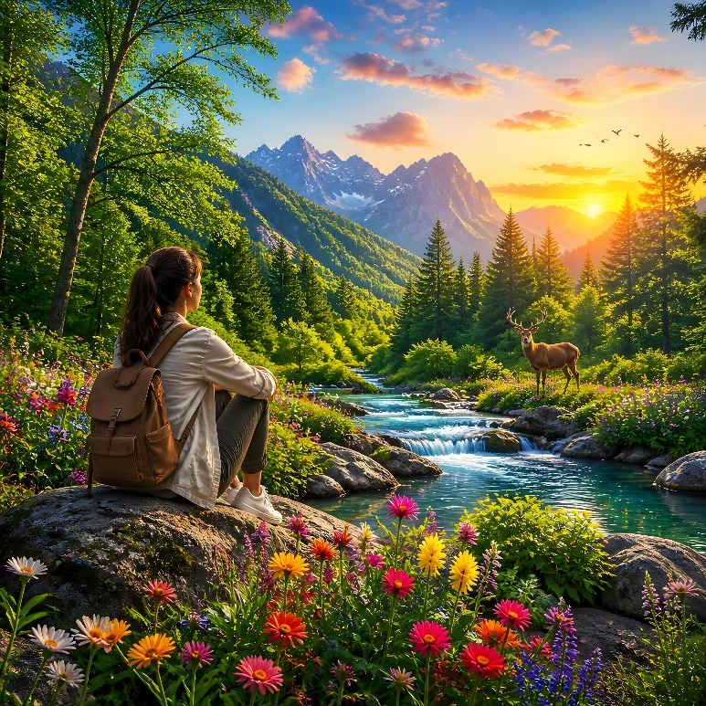
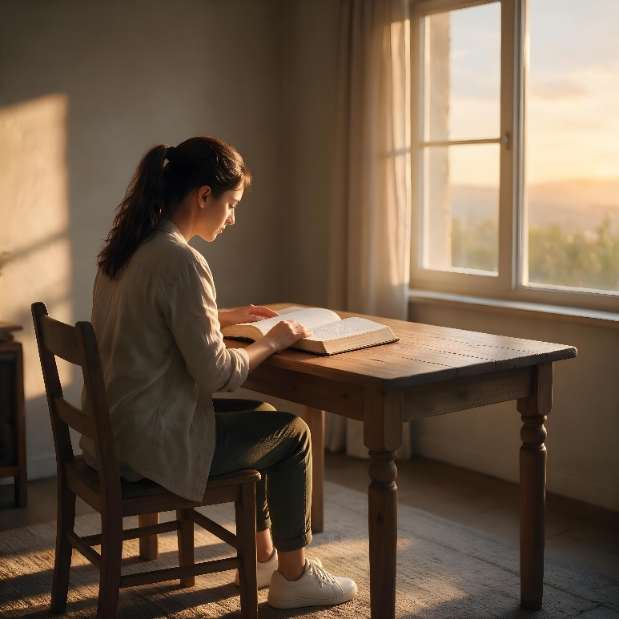


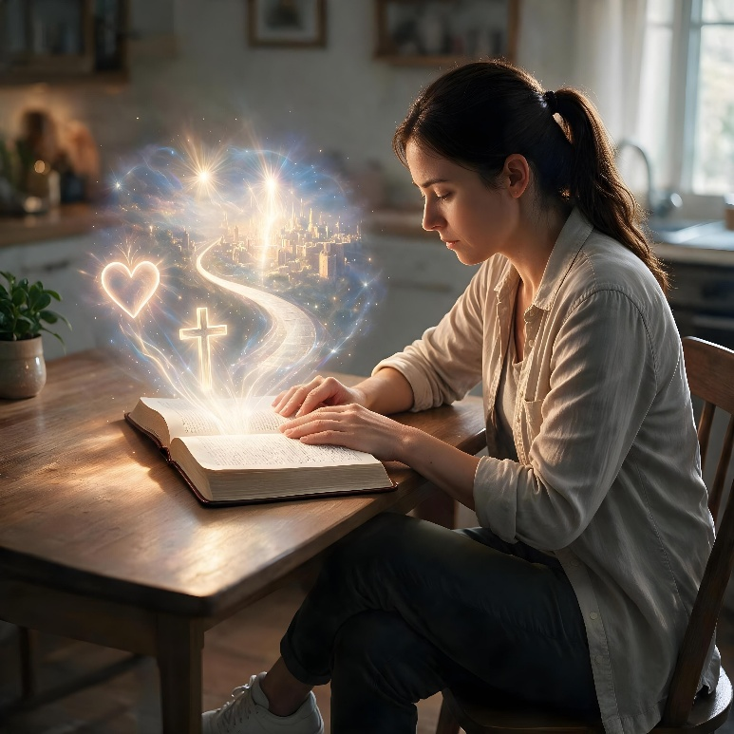

KĀ ŠODIEN VARAM SAZINĀTIES AR DIEVU?
“Tevi, cilvēka bērns, Es esmu izredzējis par sargu Israēla namam, lai tu, ja tu saņemsi kādu vārdu no Manas mutes, tos brīdini Manā Vārdā. (Ecehiela 33:7)
Lai šodien Dievs varētu sazināties ar mums, Dievs ir rakstījis divas „rokasgrāmatas”: Radīšanas brīnums visapkārt dabā un Dieva Vārds (Rom. 1:20; 2. Tim. 3:15).
Lai gan Radība liecina par Radītāju, tā ir smagi grēka samaitāta. Tomēr Bībele satur skaidras un tiešas norādes, ko nodevuši pravieši, kuri saņēma vēstījumus no Dieva. Bībelē atrodam arī vispilnīgāko Dieva atklāsmi Jēzus dzīvē un kalpošanā
(Ebr. 1:1–2).
Tajā tiek atklāts, kas esam, no kurienes nākam un uz kurieni dodamies. Tur atrodam Dieva padomu mūsu dzīvei.
Tomēr Dievs ir mācījis mums sazināties ar Viņu caur lūgšanu (Ps. 5:2); eņģeļu klātbūtni (Ap.d. 8:26); praviešiem (Joēla 2:28); un jo īpaši Dievs pie mums darbojas caur Svēto Garu (Jņ. 14:26).

Slide 11

“Cilvēkam un Dievam vajadzēja sadarboties. Taču šo plānu lielā mērā sabojāja Ādama grēks. Sātans viņu pamudināja grēkot, un Kungs vairs nevēlējās sazināties ar viņiem pēc grēkā krišanas, kā tas bija līdz brīdim, kad Ādams, bija vēl bezgrēcīgs.
Pēc grēkā krišanas, Kristus kļuva par Ādama Skolotāju. Viņš rīkojās kā Dieva Aizvietotājs lai uzrunātu cilvēci, lai glābtu cilvēci no tūlītējas nāves. Viņš uzņēmās Starpnieka pienākumus. Ādamam un Ievai tika piešķirts pārbaudes laiks, lai atgrieztos pie uzticības, un šajā plānā tika iekļauti visi viņu pēcnācēji (91. vēstule, 1900, 3.–6. lpp.).
Bez Dieva Dēla atpirkšanas nebūtu nekādā veidā viņiem saņemt Dieva svētības vai cilvēkam nodot pestīšanas Dāvanu. Dievs rūpējās un aizstāvēja Ssavu likuma godu. Likuma pārkāpums izraisīja briesmīgu šķelšanos starp Dievu un cilvēku. Ādamam, savā nevainībā, tika dota tieša, brīva un laimīga savienība ar Savu Radītāju. Pēc grēka krišanas, Dievs sazinājās ar cilvēku tikai caur Kristu un eņģeļiem („Laika zīmes”, 1879. gada 30. janvāris)”
E. G. V. („Konflikts un drosme”, 14. janvāris)

Slide 12
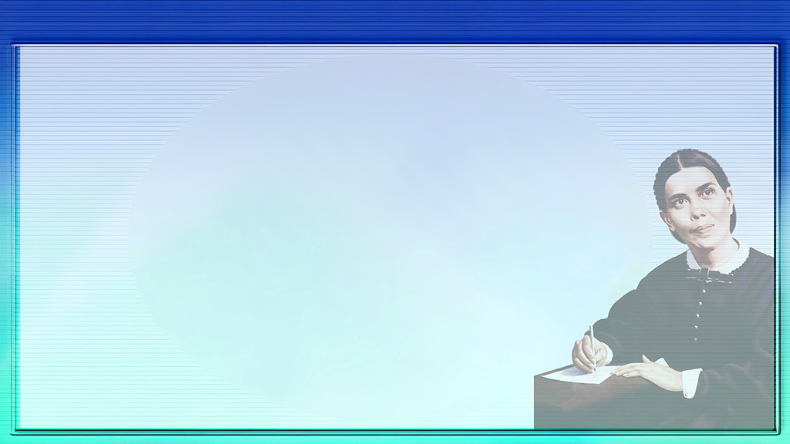



PIELIKUMS: ELENAS G. VAITAS BIOGRĀFIJA
Elena Gould un Elizabete Harmona, jaunākās no Eunices un Roberta Harmonu astoņiem bērniem, piedzima 1827. gada 26. novembrī Gorhamā, Meinas štatā, Amerikas Savienotajās Valstīs.
Drīz pēc tam ģimene pārcēlās uz Portlendu, nozīmīgu pilsētu Meinas štatā, lai paplašinātu savu cepuru ražošanas uzņēmumu.
Deviņu gadu vecumā kāda Elenas skolasbiedre viņai meta ar akmeni, kas izraisīja smagu sejas traumu. Šis ievainojums atstāja smagas sekas, kas viņai lika pamest skolu un ierobežoja viņas sociālo dzīvi.
Ģimene pieņēma Viljama Millera mācības, un Elena 1842. gadā tika kristīta metodistu baznīcā.
Taču Elena jutās apmulsusi un uzskatīja, ka nav pelnījusi pestīšanu, līdz mācītājs Levi Stockman palīdzēja viņai saprast Dieva patieso mīlestību.
No tā brīža viņa dziļi iemīlēja Jēzu un kalpoja Viņam visu atlikušo dzīvi.

